Slide 1
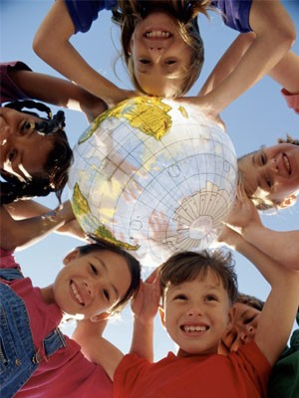
На концерте
КОНЦЕРТ
ИСПОЛНИТЕЛЬ

Slide 2
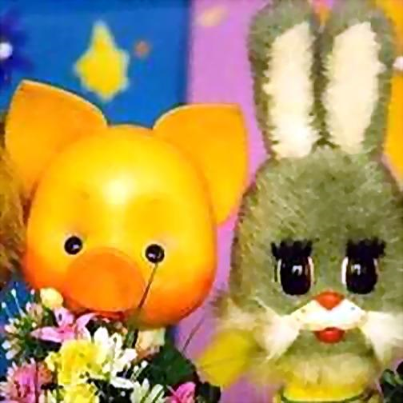
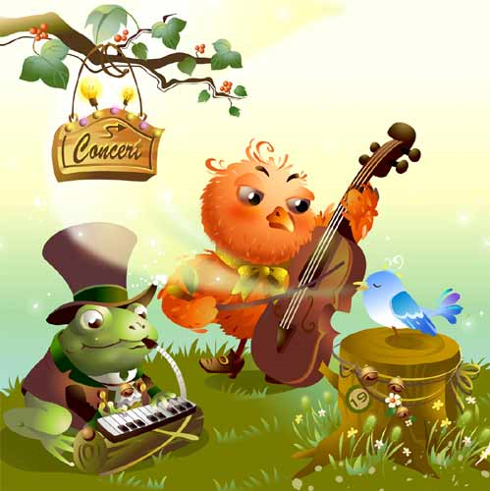

Slide 3
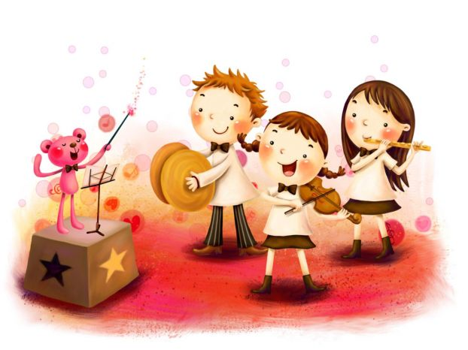

Slide 4
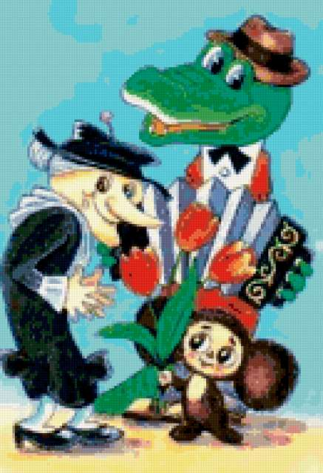
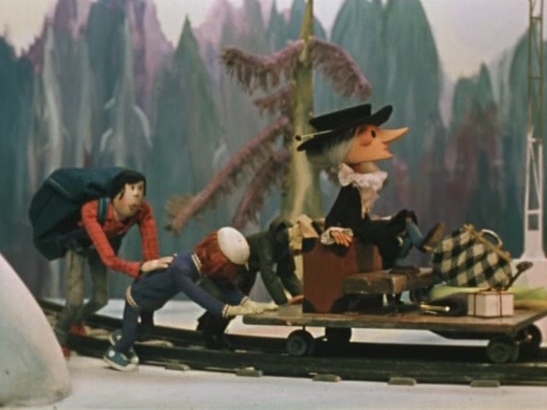
«Но на свете почему-то торжествует доброта…» (музыка в мультфильмах)

Slide 5
